Slide 1
ACCESIBILIDAD WEB

Slide 2
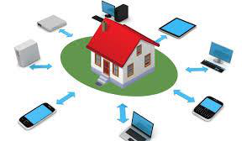

¿Qué cosas podemos hacer a través de internet?
Sirve para…
✔ La educación
✔ El empleo
✔ Trámites de servicios públicos
✔ Hacer compras
✔ Para temas de salud
✔ Relaciones sociales y el ocio
✔ y … para muchos otros temas
¿Todas las personas tienen acceso a las tecnologías?
Brecha digital: Es la desigualdad que existe entre personas para acceder a internet y a las tecnologías.
Puede haber brecha digital de acceso y brecha digital de uso

Slide 3

¿Qué es la accesibilidad web?
La accesibilidad Web significa que personas con algún tipo de diversidad funcional pueden usar la Web.

Slide 4




¿Qué limitaciones pueden tener las personas que usan internet?
1. Limitaciones visuales:
Son personas que necesitan más contraste para leer.
Puede ser que necesitan la información en audio porque no pueden ver lo escrito.
Pueden tener daltonismo.
2. Limitaciones auditivas:
Para estas personas es importante poner audios que se oigan bien y que tengan calidad de sonido.
No dar la información sólo oída, también tener la opción de poder leer.
Necesitan que los vídeos estén subtitulados.
3. Limitaciones físicas:
Necesitan que las webs y las app estén preparadas para poder usar las ayudas técnicas.
(lectores de pantalla, teclados especiales, apuntadores,….)
4. Limitaciones cognitivas (por edad, por accidente, problemas de memoria o de atención,…)
Ejemplo de varias opciones ante lo mismo: https://www.menti.com/
Lenguaje más sencillo,
Opción de escuchar los textos
Usar imágenes claras
Contenidos bien organizados
Navegación por la web sea fácil

Slide 5
La Accesibilidad Web … ¿es un derecho o es un antojo?
Es un DERECHO
Real Decreto Legislativo 1/2013, de 29 de noviembre, por el que se aprueba el Texto Refundido de la Ley General de derechos de las personas con diversidad funcional y de su inclusión social.
Artículo 24:
Exige que se cumpla las normas de accesibilidad para que las personas tengan acceso a:
▪ las tecnologías
▪ los productos
▪ los servicios
La Norma UNE 139803:2012: Requisitos de Accesibilidad para contenidos en la web , es una norma española que establece los requisitos de accesibilidad para los contenidos web. En cuanto a sus requisitos, referencia completamente a las Pautas de Accesibilidad para el contenido web WCAG2.1 de la Iniciativa para la Accesibilidad Web (WAI) del Consorcio de la Web (W3C) por lo tanto hay una equivalencia directa entre ellas.

Slide 6

Accesibilidad web
Cuando el diseño es accesible, las personas con diversidad funcional pueden participar más en la sociedad.
Cuando el diseño es accesible, las personas con diversidad funcional pueden acceder a la información y pueden interactuar con otras.

Slide 7
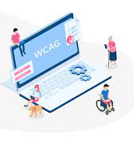
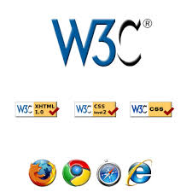
W3C: Consorcio www
La w3c es un consorcio internacional, que hace recomendaciones y estándares que aseguran la red informática mundial siga creciendo y mejorando.
Dentro del W3C, hay un grupo de trabajo que se llama WAI (Web Accessibility Initiative)
WAI: Iniciativa de Accesibilidad Informática
Este grupo han escrito unas pautas se llamas WCAG 2.1.
Estas pautas definen cómo tiene que ser una web para ser accesible
Tienen en cuenta que las puedan usar el mayor número de personas tengan las características que tengan
Actualmente se está trabajando en la WCAG 2.2

Slide 8

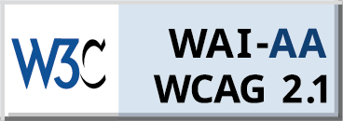

WCAG 2.1.
Han definido 3 niveles de accesibilidad general:
A: Básico
AA: Medio
AAA: Alto
A las páginas que cumplen, se les da un sello como estos.

Slide 9
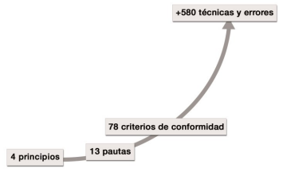
WCAG
- Por cada principio → Varias pautas no verificables
- Por cada pauta→ Varios criterios de conformidad verificables
- Por cada criterio→ Técnicas suficientes y técnicas recomendables para alcanzarlo

Slide 10
4 Principios
Perceptibilidad: la información y los componentes de la interfaz de usuario deben presentarse a los usuarios de la manera en que puedan percibirlos, es decir, la información no puede ser invisible para todos los sentidos del usuario.
Operatividad: los componentes de la interfaz de usuario y la navegación deben ser operables, es decir, la interfaz no puede exigir una interacción que a un usuario le sea imposible de realizar.
Comprensibilidad: la información y el manejo de la interfaz de usuario deben ser comprensibles.
Robustez: El contenido robusto es compatible con diferentes navegadores, tecnologías de apoyo y otros agentes de usuario.

Slide 11
Pautas no verificables (https://www.w3.org/WAI/fundamentals/accessibility-principles/es)
PRINCIPIOS | PAUTAS
Perceptibilidad | Alternativas textuales: proporcionar alternativas textuales para todo contenido no textual de manera que pueda modificarse para ajustarse a las necesidades de las personas. Contenido multimedia dependiente del tiempo: proporcionar alternativas sincronizadas para contenidos multimedia sincronizados dependientes del tiempo. Adaptabilidad: crear contenidos que puedan ser presentados de diferentes maneras sin perder la información ni su estructura. Distinguibles: hacer más fácil para los usuarios ver y oír el contenido, incluyendo la separación entre primer plano y fondo.
Operatividad | Accesible a través del teclado: hacer que toda la funcionalidad esté disponible a través del teclado. Tiempo suficiente: proporcionar a los usuarios con discapacidades el tiempo suficiente para leer y usar un contenido. Efectos visuales: no diseñar un contenido de manera que se sepa que puede causar ataques. Navegable: proporcionar medios que sirvan de ayuda a los usuarios con discapacidades a la hora de navegar, localizar contenido y determinar donde se encuentran. Facilita formas de introducir información
Comprensibilidad | Legible: hacer el contenido textual legible y comprensible. Predecible: crear páginas Web cuya apariencia y operatividad sean predecibles. Ayuda: ayudar a los usuarios a evitar y corregir errores.
Robustez | Compatible: maximizar la compatibilidad con agentes de usuarios actuales y futuros, incluyendo las tecnologías asistivas.

Slide 12
CRITERIOS DE ÉXITO Y NIVELES DE CONFORMIDAD
Para cada pauta se proporcionan los criterios de conformidad.
https://www.w3.org/WAI/WCAG21/quickref/
Un criterio de conformidad es una afirmación comprobable que puede ser verdadera o falsa cuando se aplica a un contenido Web específico.
Los criterios se clasifican en 3 niveles:
Nivel A
Nivel AA
Nivel AAA

Slide 13
TÉCNICAS DE ACCESIBILIDAD WEB
Para cada una de las pautas y criterios de éxito, se recomienda una amplia variedad de técnicas las cuales disponen de procedimientos de prueba que nos van a decir si el criterio se cumple o no.
Las técnicas son informativas, no normativas, y se agrupan en dos categorías:
Técnicas que son suficientes para satisfacer los criterios de éxito. La mayoría de los criterios de éxito tienen asociada una lista de técnicas suficientes.
Técnicas que son aconsejables. Las técnicas aconsejables van más allá de los requisitos de cada criterio de éxito individual y permiten a los autores afrontar mejor las pautas. También tienen una serie de técnicas de asesoramiento que pueden mejorar la accesibilidad, pero no se califican como técnicas suficientes por no ser suficientes para cumplir todos los requisitos de los criterios de éxito, no ser comprobables, y/o por ser técnicas buenas y eficaces en algunas circunstancias, pero no en otras.
Los errores documentados por las WCAG2.1 son prácticas que dificultan o impiden la accesibilidad de la página.

Slide 14
WCAG 3.0: las futuras pautas de accesibilidad web
Actualmente WCAG 2.1 → En borrador WCAG 2.2 (Año 2023)
Niveles A, AA AAA→ broce, plata y oro
Evaluación más exhaustiva y menos rígida
Nuevos niveles de calificación: calificación de 0-4, no cometer errores críticos y aprobar al menos el 50% de los test.

Slide 15
LOS 5 requisitos para web accesible
Alcanzar uno de los niveles de conformidad: A, AA o AAA
Aplicar a una web en su conjunto: contenidos, vídeos, imágenes, versión alternativa accesible,….
Si hay procesos, al proceso completo
Tecnologías compatibles con la accesibilidad: botones, listas,….
No tener interferencias: sonido, foco del teclado, posibilidad de pausar videos y animaciones con menos de 3 destellos.

Slide 16
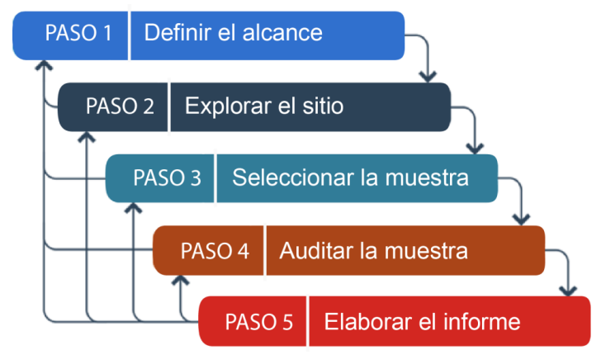
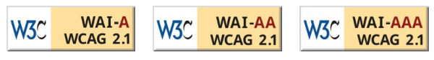
Evaluar la accesibilidad
Alcance: A, AA o AAA
Explorar el sitio: Identificar relevancias
Selección de una muestra
Auditar: Evaluar páginas en distintos navegadores y distintas configuraciones
Usar navegador en modo texto o voz.
Herramienta de evaluación:
Repasar checklist
Herramientas online
Extensiones de navegadores
Resumen de los resultados.
Declarar la conformidad

Slide 17
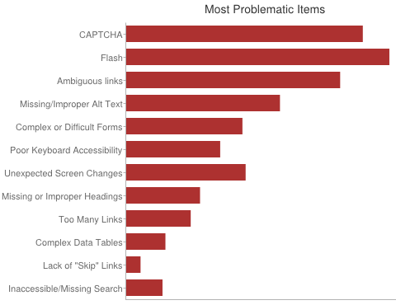
Elementos problemáticos

